Slide 1
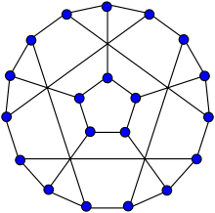
Teoría de Grafos Los Puentes de Königsberg
hfjimenez@utp.edu.co

Slide 2
Königsberg
Fundada en 1255 como capital de Prusia Oriental, renombrada como Kaliningrado al ser tomada por los soviéticos.

Slide 3
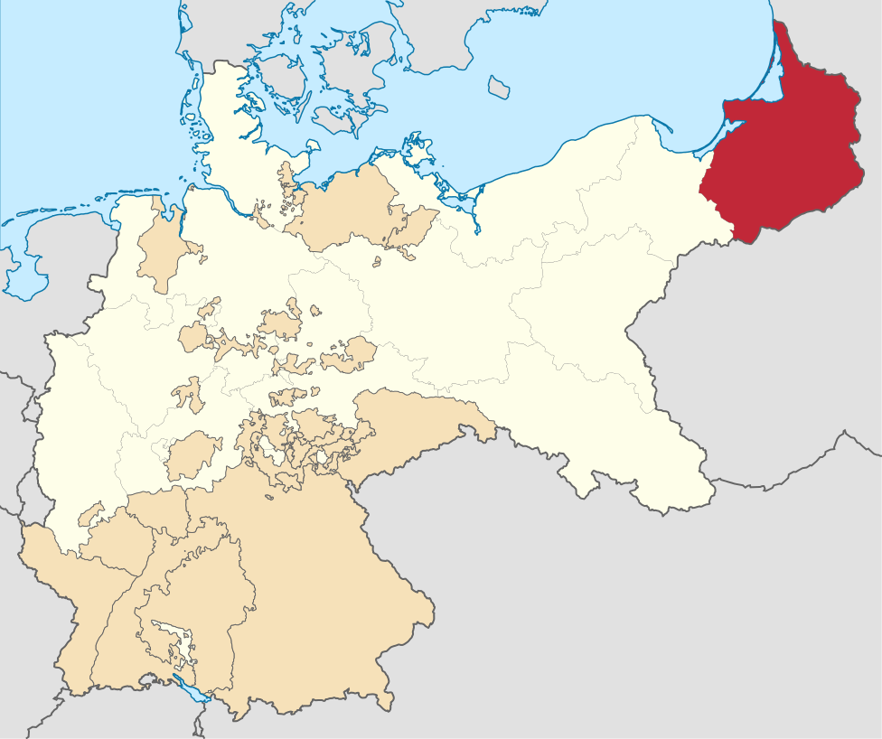
Königsberg
Fundada en 1255 como capital de Prusia Oriental, renombrada como Kaliningrado al ser tomada por los soviéticos.

Slide 4
Königsberg
Fundada en 1255 como capital de Prusia Oriental, renombrada como Kaliningrado al ser tomada por los soviéticos.
Una curiosidad es que el nombre significa Montaña del Rey fue nombrado en honor al rey Ottokar II de Bohemia.

Slide 5
Königsberg
Fundada en 1255 como capital de Prusia Oriental, renombrada como Kaliningrado al ser tomada por los soviéticos.
Una curiosidad es que el nombre significa Montaña del Rey fue nombrado en honor al rey Ottokar II de Bohemia.
Durante la II World War (1944) un grupo de 189 Lancasters del N.° 5 Group arrojaron 480 toneladas de bombas en el centro de la ciudad. 20% de toda la industria y el 41% de las viviendas en Königsberg fueron destruidas.

Slide 6
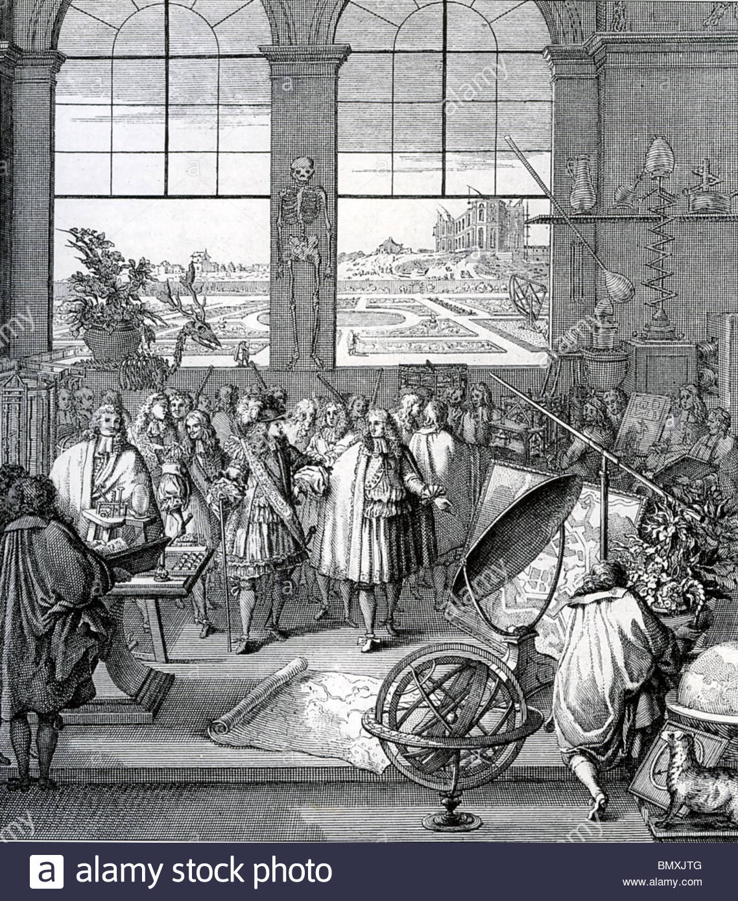
Königsberg
Royal Prussian Academy of Sciences

Slide 7
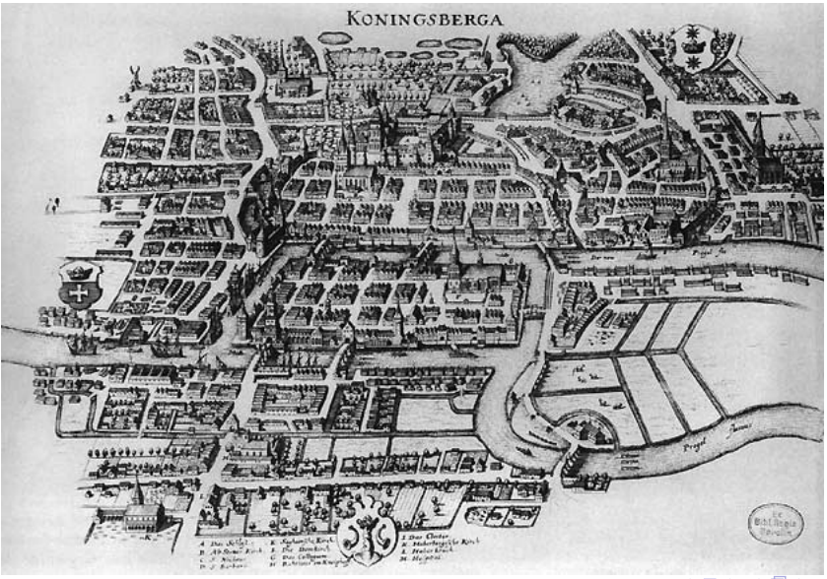
Königsberg Personajes…
Simon Dach
Immanuel Kant
Käthe Kollwitz
E. T. A. Hoffmann
David Hilbert
Agnes Miegel
Hannah Arendt
Michael Wieck

Slide 8
Problema de los siete puentes de Königsberg ^{[1]}
Los habitantes de la ciudad se preguntaban :
“Dado el mapa de Königsberg, con el río Pregel dividiendo el plano en cuatro regiones distintas, que están unidas a través de los siete puentes, ¿es posible dar un paseo comenzando desde cualquiera de estas regiones, pasando por todos los puentes, recorriendo sólo una vez cada uno, y regresando al mismo punto de partida?”
[1] https://en.wikipedia.org/wiki/Seven_Bridges_of_K%C3%B6nigsberg, Fuente original.

Slide 9
Problema de los siete puentes de Königsberg,

Slide 10
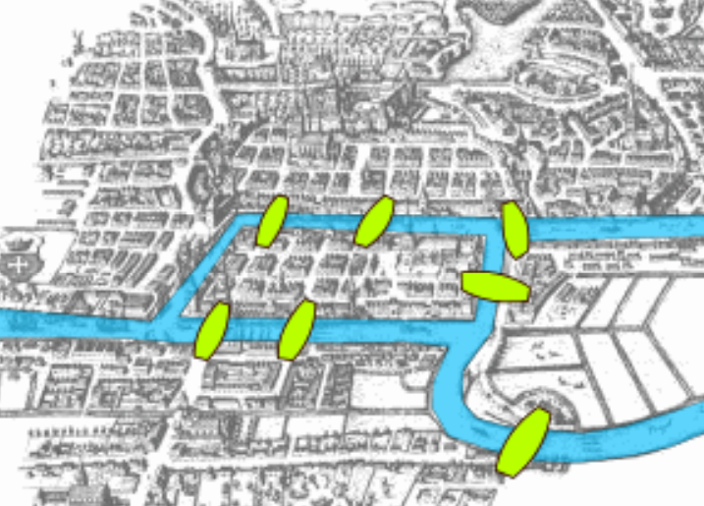
Problema de los siete puentes de Königsberg,

Slide 11
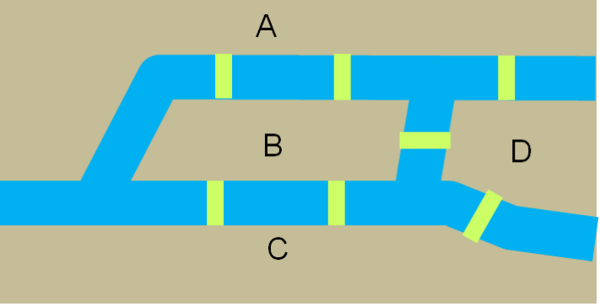
Problema de los siete puentes de Königsberg,

Slide 12
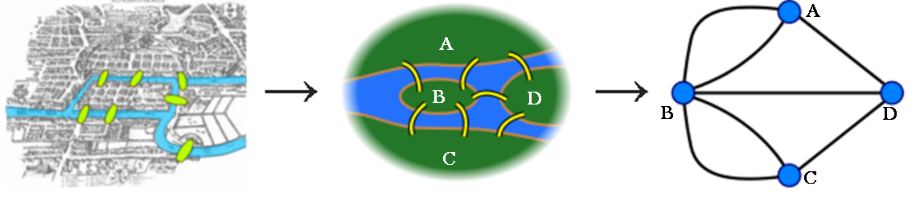
Problema de los siete puentes de Königsberg,

Slide 13
Problema de los siete puentes de Königsberg,

Slide 14
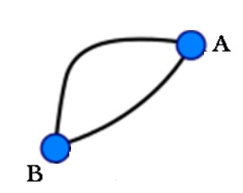
Problema de los siete puentes de Königsberg,

Slide 15
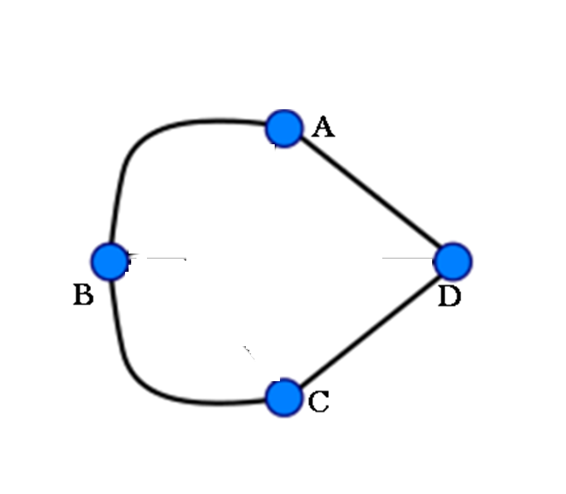

Slide 16
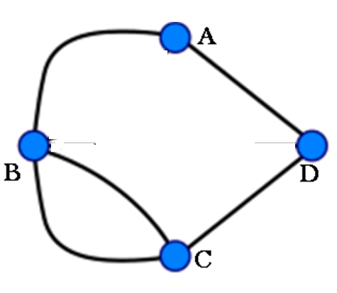

Slide 17
